Slide 1

Alimentação Saudável para o Idoso
Estelamaris Tronco Monego
Universidade Federal de Goiás
emonego@fanut.ufg.br

Slide 2
‘BOOM’ de Idosos no Brasil*
31.8
15.1
6.2
2020
2000
2.1
1975
1950
[*em milhões de habitantes]
Veras, 2012

Slide 3
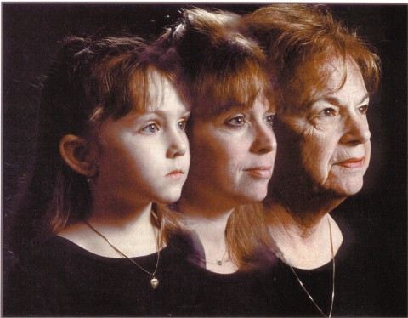
Envelhecer Saudável
“O envelhecimento não começa
subitamente aos 60 anos, mas
consiste no acúmulo e interação de processos sociais,
médicos e de comportamento durante toda a vida.
As metas [para a velhice saudável] são a promoção
da saúde e bem-estar durante toda a vida”
(Litvak, 1990)

Slide 4
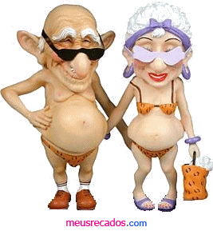
O envelhecimento, apesar de
ser um processo natural, submete
o organismo a diversas alterações
anatômicas e funcionais, com repercussões
nas condições de saúde e nutrição do idoso

Slide 5
Processo saúde & doença
Peso corporal
Padrão alimentar
(In)atividade física
Ingestão de bebidas alcoólicas
Tabagismo
Doenças Crônicas
- cardiovasculares

Slide 6
Peso corporal
Padrão alimentar
(In)atividade física
Ingestão de bebidas alcoólicas
Tabagismo

Slide 7
Modificação
da Composição
Corporal
Goldman, 1970

Slide 8
Distúrbios do peso
1- Sobrepeso/obesidade
Presente em todas as classes sociais, independente do nível de escolaridade
Problema agrava-se gradativamente com a idade (até os 54 anos)
Mulheres são mais afetadas pelo sobrepeso/obesidade (gestações sucessivas com pequeno intervalo?)
Associação com maior risco cardiovascular
Atividade física;
Hábito alimentar (individuo/família)
Obesidade/família
Co-morbidades
Renda

Slide 9
Distúrbios do peso
2- Baixo peso/magreza
Relacionado com AIDS,
câncer, tuberculose e
desnutrição
A partir dos 70a é importante
problema de saúde pública no
Brasil (8% DPC)
Condição nutricional associada
a altas taxas de mortalidade
Patologias
Desequilíbrio NN &
consumo alimentar
Isolamento social ou familiar
Falta de apetite
Pobreza
Alcoolismo

Slide 10
Peso corporal
Padrão alimentar
(In)atividade física
Ingestão de bebidas alcoólicas
Tabagismo

Slide 11
Alimentação do idoso
No idoso a ingestão de alimentos está relacionada:
ao apetite,
disponibilidade de alimentos,
atividade física,
massa corporal,
nível educacional e
interação social
Alimentos de fácil digestão
alimentos nutritivos, saborosos e agradáveis de comer
pelo menos um alimento quente em cada refeição
alimentação fracionada

Slide 12
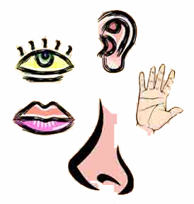
Alimentação do idoso
As alterações sensoriais podem estar associadas ao decréscimo do apetite nas pessoas idosas
Declínio e eventual perda da
acuidade visual, audição, olfato e sensação de gustação

Slide 13
Alimentação do idoso
Alterações metabólicas [TMB reduzida em 20%]
Falta de dentes ou próteses inadequadas
Medicamentos em uso prolongado
Redução da motilidade intestinal
A coordenação motora, geralmente, é comprometida e tende a piorar com as doenças neurológicas, o que pode levá-lo a evitar alimentos que possam causar dificuldades de manipulação durante a refeição

Slide 14
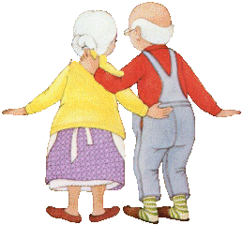
Aspectos de risco:
1- hidratação
2- peso
3- patologias associadas
[limites e possibilidades]
4- mobilidade [AFIS]
5- Hábitos e tabus alimentares
Sopa de Legumes (100ml) = 77 Kcal
Mingau de Aveia (100g) = 96 Kcal

Slide 15
Plano Alimentar
Reduzir a quantidade de sal (preparo/adição)
Preferir temperos naturais aos industrializados
Substituir doces/derivados por frutas
Pobre em gorduras saturadas e colesterol
Álcool, chás e café restritos pelo seu efeito diurético
Abundante em água (>2L/dia) e fibras (mínimo 20g/dia)
Incluir 5 porções de frutas/verduras ao dia
Com atenção ao Ca++, vit.D e B12 (se necessário, suplementar)
Leite e derivados pobres em gorduras
Formas de preparo saudáveis

Slide 16
PROCESSO SAUDE & DOENÇA NO IDOSO
Peso corporal
Padrão alimentar
(In)atividade física
Ingestão de bebidas alcoólicas
Tabagismo

Slide 17
Sedentarismo
Atividade física aeróbica regular
reduz peso
reduz glicemia
reduz PA
reduz estresse

Slide 18
Bebidas alcoólicas
Ingestão moderada ou ausente de bebida alcoólica
Poucos argumentos nos seus benefícios
Calorias “vazias”
dependência
altera exames bioquímicos

Slide 19
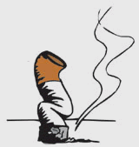
Tabagismo
O fumo tem grande correlação com doenças crônicas
O fumo causa dependência (como as demais drogas)
A exposição ao fumo (tabagismo passivo), também constitui risco que deve ser evitado

Slide 20
Resumindo ...
    a boa nutrição durante a vida toda
    é um fator evidente para se
    determinar a qualidade de vida
    que uma pessoa pode gozar nos
    últimos anos de sua vida

Slide 21
Promoção do
Envelhecimento Saudável
Durante toda
a vida
Aleitamento materno
Alimentação saudável
Atividade fisica regular
Reducao do consumo de bebidas alcoólicas

Slide 22
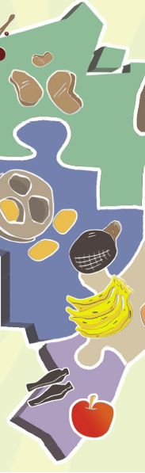
OS ATRIBUTOS DA ALIMENTAÇÃO SAUDÁVEL
Acessibilidade física e financeira: alimentação barata, baseada em alimentos in natura, produzidos regionalmente
Sabor: ausência deste na alimentação saudável – tabu a ser desmistificado
Variedade: fornece diferentes nutrientes e evita monotonia alimentar

Slide 23
Cor: quanto mais colorida a alimentação, mais atrativa e rica é em vitaminas e minerais
Harmonia: equilíbrio em quantidade e qualidade dos alimentos consumidos
Segurança Sanitária: alimentos não devem apresentar contaminantes de natureza biológica, física ou química – adoção de boas práticas de higiene

Slide 24
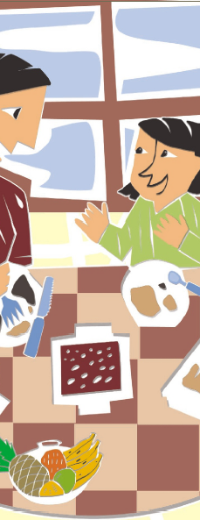
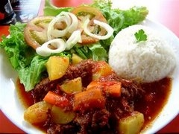
- Nas refeições, monte o seu prato com pelo menos dois terços dos alimentos de origem vegetal;

Slide 25
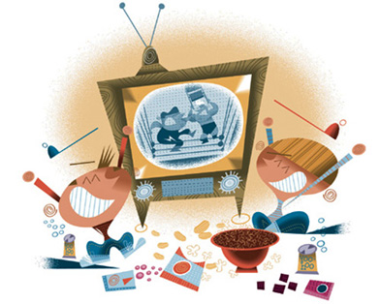
- Desligue a televisão na hora das refeições e coma as refeições em volta da mesa
X

Slide 26
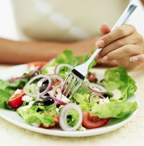
- Comece a refeição com uma grande quantidade de salada, temperada com molho de ervas frescas feito em casa;

Slide 27
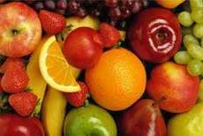
- Os melhores lanches, entre as refeições, são frutas frescas ou sucos de frutas frescas sem adição de açúcar

Slide 28

Escolha formas de preparação que preservem o valor nutricional - cozinhar no vapor ou em pouca água e/ou óleo, assar, grelhar – ao invés de fritar os alimentos

Slide 29
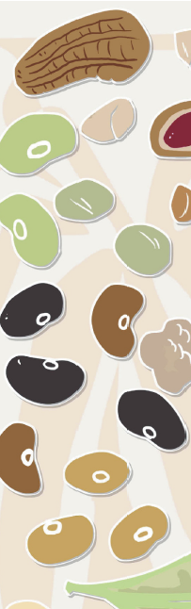
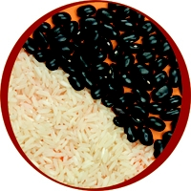
- A Preparação típica “arroz com feijão” é uma combinação completa em proteínas

Slide 30
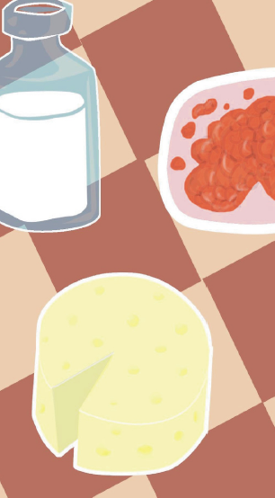

- Leite e derivados: principais fontes de cálcio da alimentação; devem ser preferencialmente desnatados para adultos

Slide 31
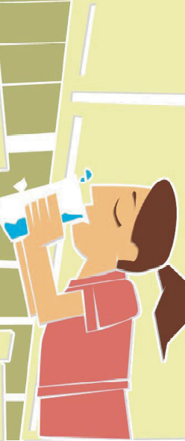
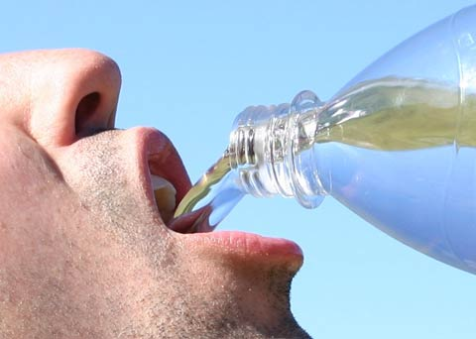
- Água: indispensável ao funcionamento adequado do organismo; deve ser tratada, filtrada ou fervida

Slide 32
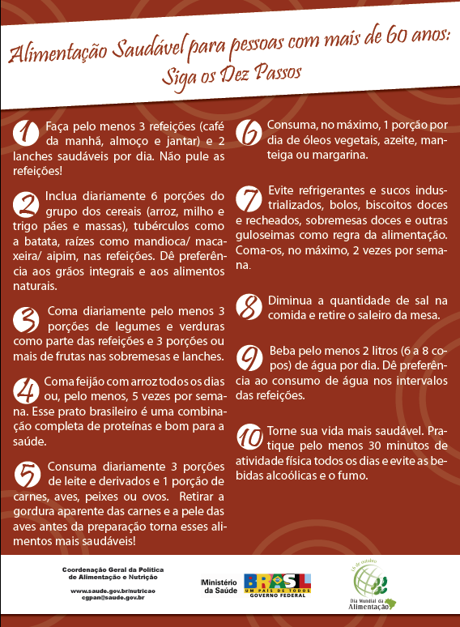

www.saude.gov.br/nutricao

Slide 33
Realizando o direito humano à alimentação e nutrição adequadas
    “Ao comer não só buscamos satisfazer nossa fome e nossas necessidades nutricionais.
    Ao nos alimentarmos a nós mesmos e uns aos outros, familiares, amigos e mesmo estranhos, nós nos refazemos, nos construímos e nos potencializamos uns aos outros como seres humanos em nossas dimensões orgânicas, intelectuais, psicológicas e espirituais.
    Nós reafirmamos nossa identidade e diversidade cultural, no contexto da universalidade de sermos humanos.
    Não é sem razão que todas as festividades familiares e comunitárias, e muitos rituais espirituais, envolvem atos de preparo e comunhão de alimentos (Valente, 2001)

